Slide 1


Slide 2




Олег старше Миши. Миша не самый младший. Игорь стоит левее Олега. Кто Игорь?

Slide 3

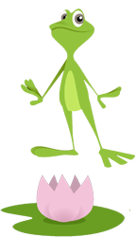

Лягушка Нина любит сидеть в розовых кувшинках. Лягушка Лёля предпочитает не розовые и не голубые кувшинки. Какие кувшинки любит лягушка Зоя?

Slide 4
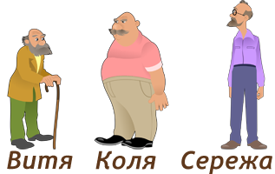



Дедушка Витя живёт не в жёлтом и не в высоком домике. Дедушка Коля живёт в домике, который левее всех. В каком домике живёт дедушка Сережа?

Slide 5
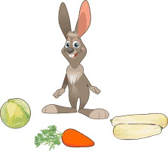



Заяц Коська купил на рынке килограмм овощей. Если это не оранжевые и не круглые овощи, то какие?

Slide 6

Выбери не длинный и не широкий ремень.

Slide 7



Покажи, какая морковка не тонкая и не короткая.

Slide 8
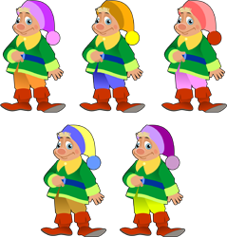





Гномы Превосходного Королевства могут говорить на лилипутском и на великанском языках. Из пяти гномиков трое говорят по-лилипутски и трое – по-великански. Сколько гномиков владеют обоими языками?

Slide 9
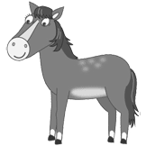
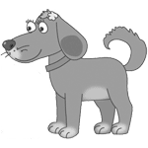
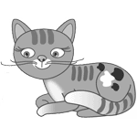
Собака темнее кошки, лошадь темнее собаки. Кто темнее всех?

Slide 10
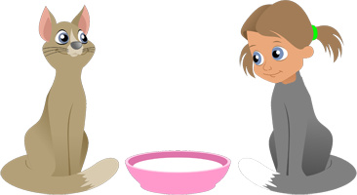


Все кошки любят молоко. Нина тоже любит молоко. Значит, Нина – это кошка.

Slide 11

Все футболисты клуба «Зенит» тренируются по вторникам. Коля – футболист «Зенита». Значит, он тренируется по вторникам.

